Slide 1







Муниципальное дошкольное образовательное бюджетное учреждение детский сад комбинированного вида № 43 «Аленушка» муниципального образования
Новокубанский район
Научный руководитель
Илюхина Юлия Валерьевна

Slide 2

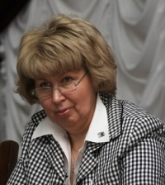
Значимость темы инновационного проекта
Петерсон Людмила Георгиевна,
д.п.н., директор Центра системно-деятельностной
педагогики «Школа 2000…»,
профессор кафедры начального
и дошкольного образования
АПК и ППРО, лауреат премии
Президента РФ в области образования
Инновационный проект
МЕХАНИЗМЫ РЕАЛИЗАЦИИ ФГОС И ФГТ НА ОСНОВЕ ДЕЯТЕЛЬНОСТНОГО МЕТОДА Л.Г. ПЕТЕРСОН С ПОЗИЦИЙ НЕПРЕРЫВНОСТИ ОБРАЗОВАТЕЛЬНОГО ПРОЦЕССА НА СТУПЕНЯХ ДОУ – НАЧАЛЬНАЯ ШКОЛА – СРЕДНЯЯ ШКОЛА
(модуль: механизмы реализации ФГТ (ФГОС ДО) на основе деятельностного метода Л.Г. Петерсон с позиций непрерывности образовательного процесса между дошкольной
подготовкой и начальной школой)

Slide 3

Этапы эксперимента
констатирующий
проектировочный
формирующий
внесение уточняющих корректив в апробируемые учебно-методические, дидактические, диагностические средства.
апробация уточненных вариантов учебно-методических, технологических, дидактических, диагностических и организационных средств
положительное самоопределение участников эксперимента
подготовка педагогических кадров к экспериментальной деятельности
педагогическая диагностика воспитанников экспериментальной
группы
первичная апробация учебно-методических, технологических и дидактических средств
контроль результатов экспериментальной деятельности.

Slide 4
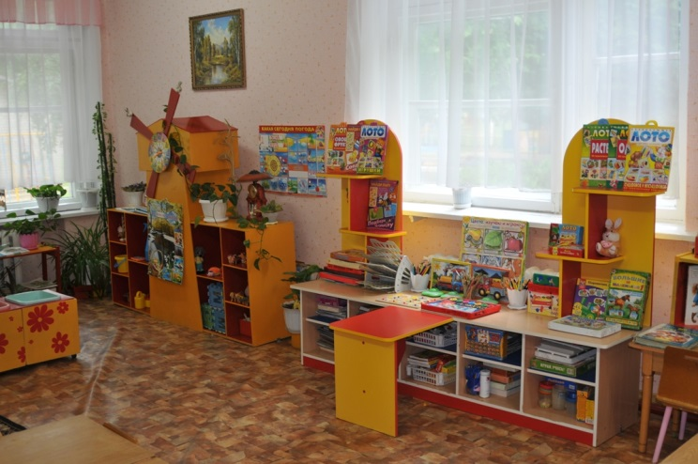
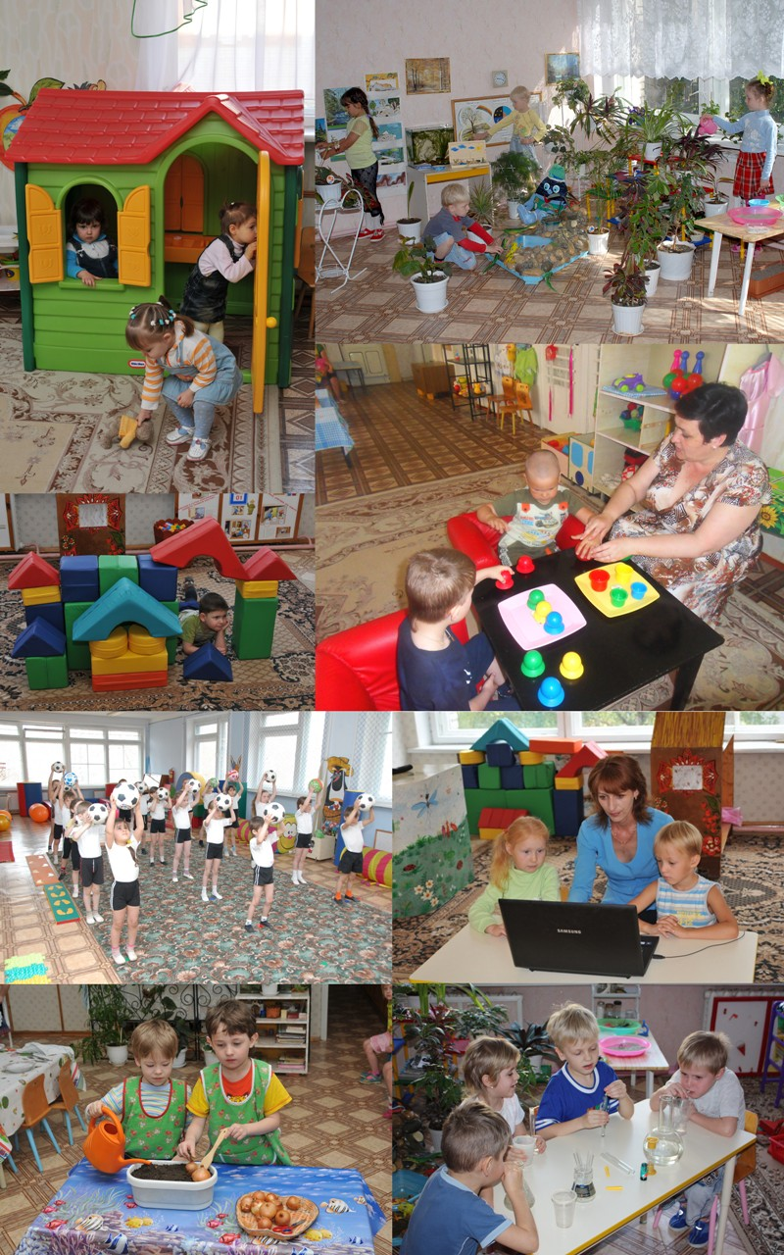
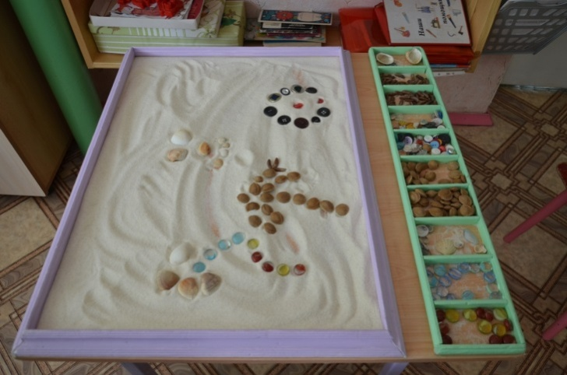
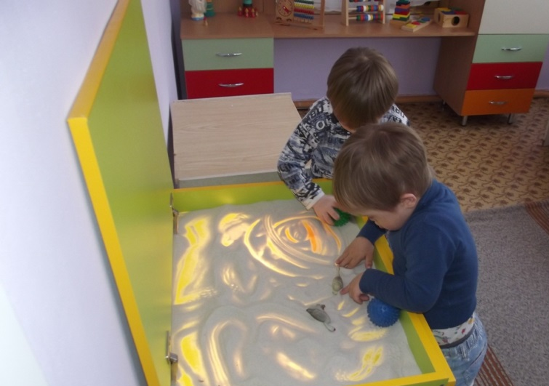
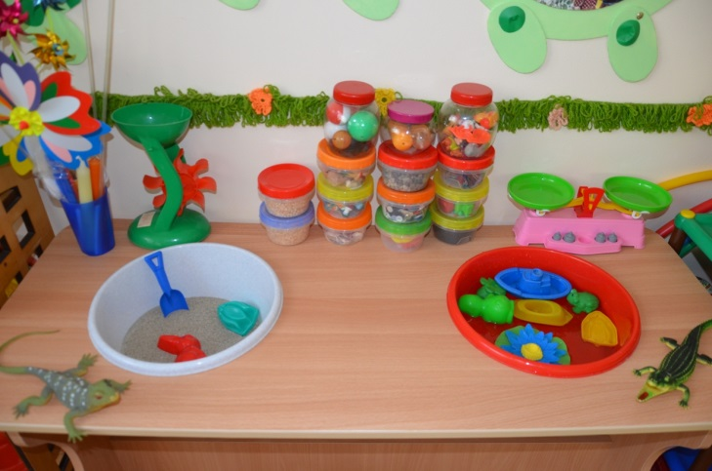
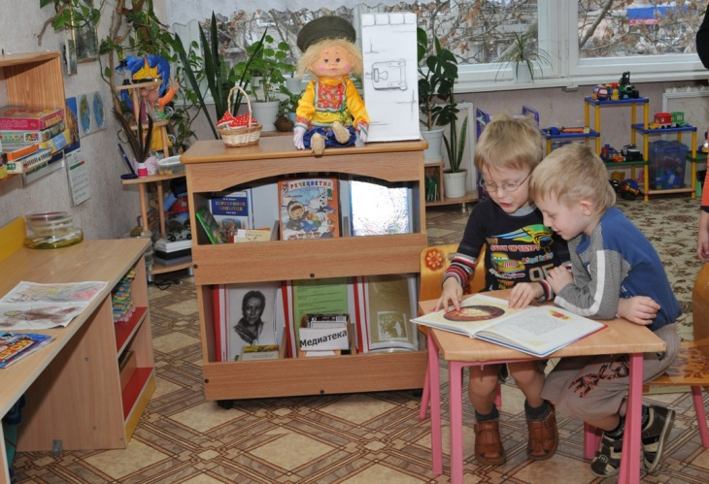
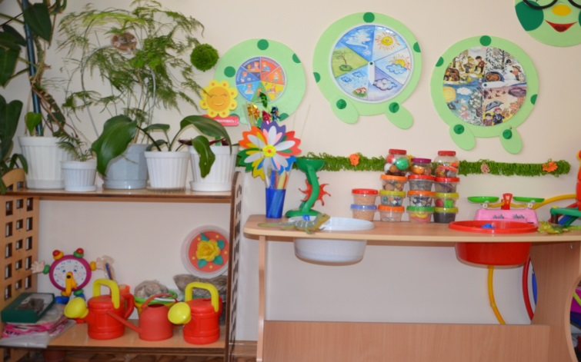
Условия для осуществления проекта

Slide 5

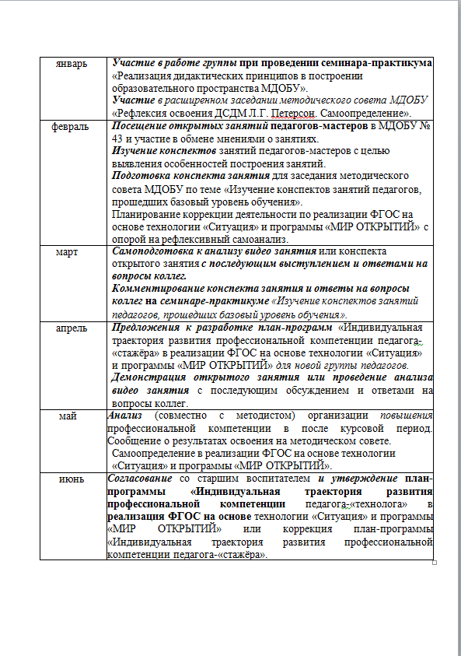
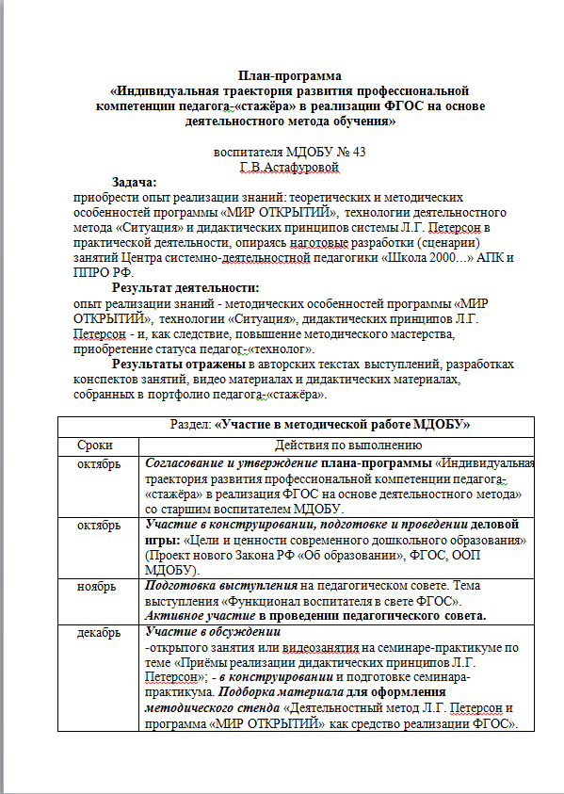

Категориальность нововведений в систему дошкольного образования
Содержательная плоскость
Разработка инновационных интерактивных методов повышение профессиональной компетентности
педагогического корпуса
Пересмотр и обновление многих форм и методов работы с детьми
Что делать,
если чего-то
не знаешь?
У вас не
получилось?
Почему?

Slide 6









Продукты проекта
Муниципальное дошкольное образовательное
бюджетное учреждение
детский сад комбинированного вида № 43 «Аленушка»
Муниципальное дошкольное образовательное
бюджетное учреждение
детский сад комбинированного вида № 43 «Аленушка»
Муниципальное дошкольное образовательное
бюджетное учреждение
детский сад комбинированного вида № 43 «Аленушка»
Методическое пособие
Методическое пособие
"Применение элементов
анималотерапии для
успешной адаптации ребенка
к детскому саду"
Клуб для педагогов ДОУ
"Мыслитель"
"Если Светка станет леди,
джентельменом стану я"

Slide 7
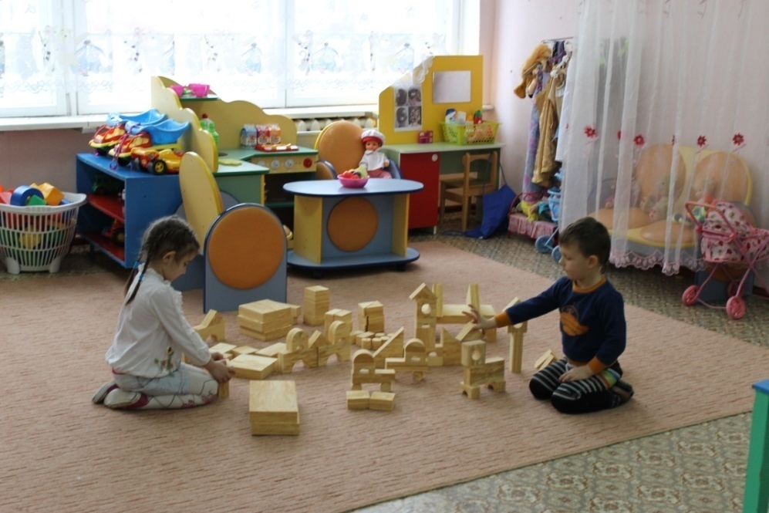
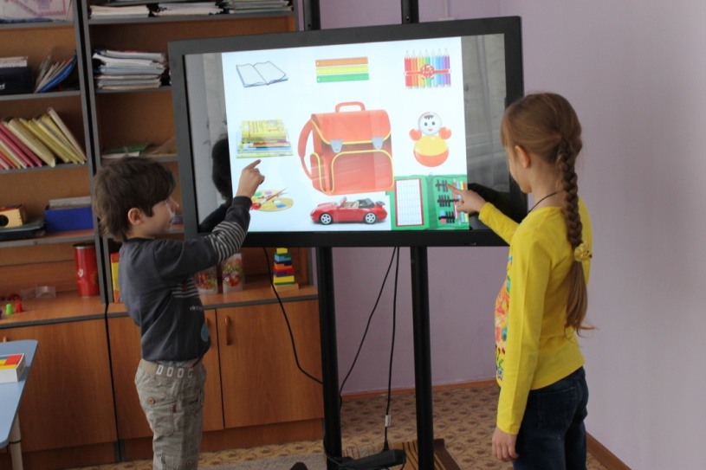
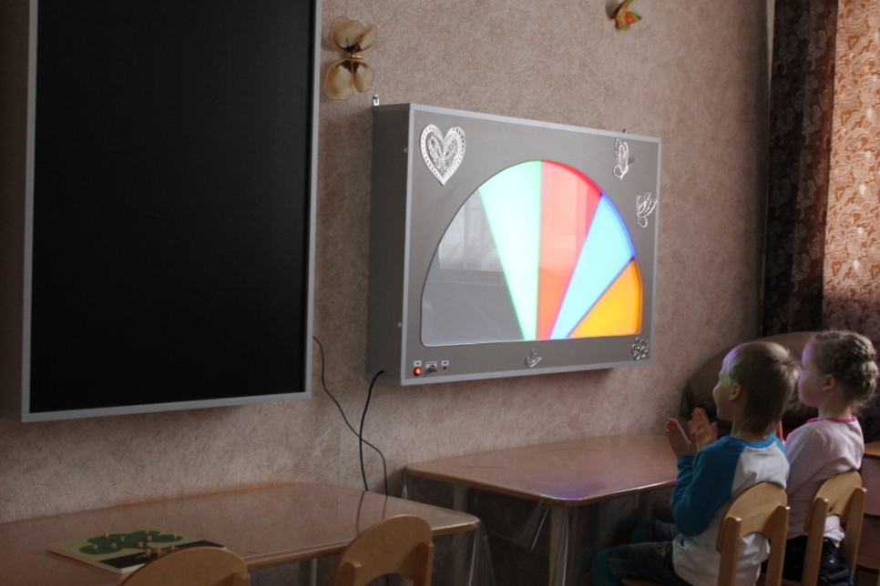
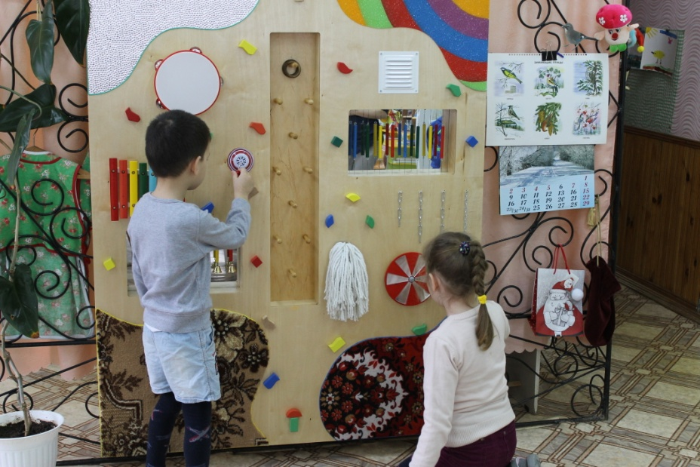
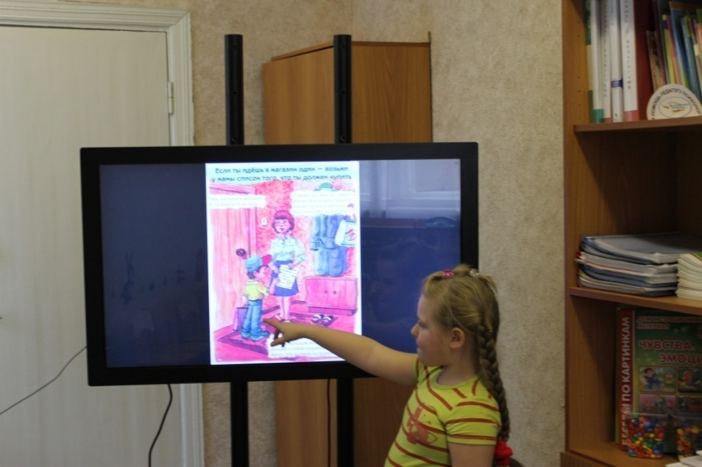

Slide 8

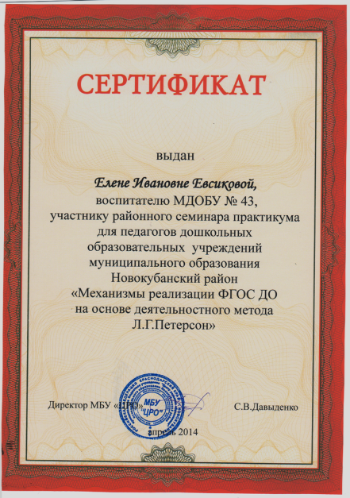

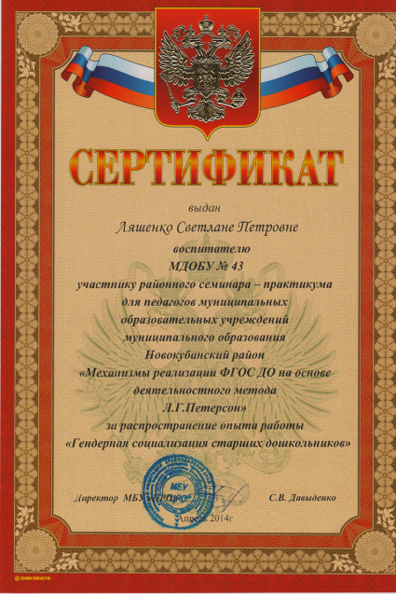
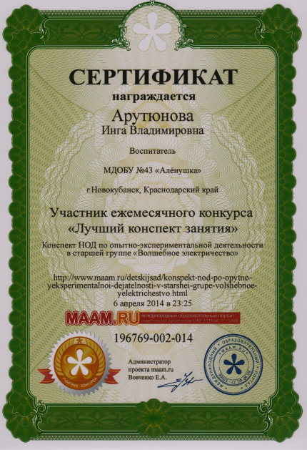


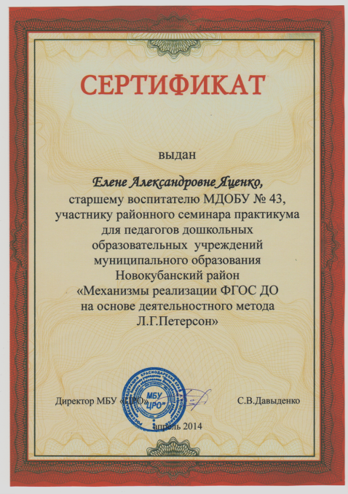
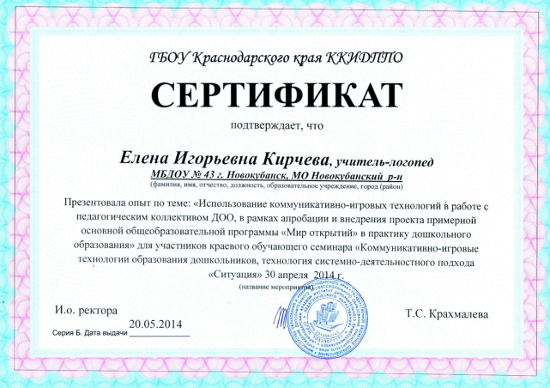
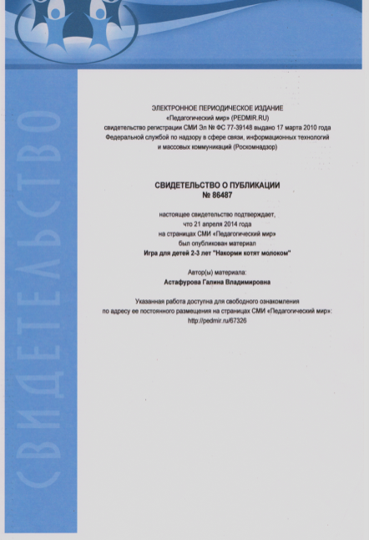

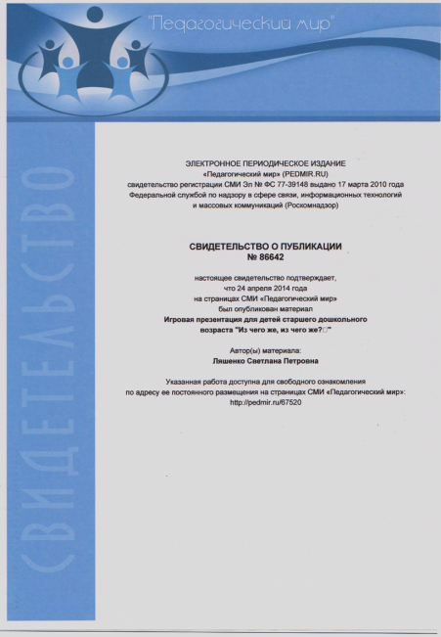



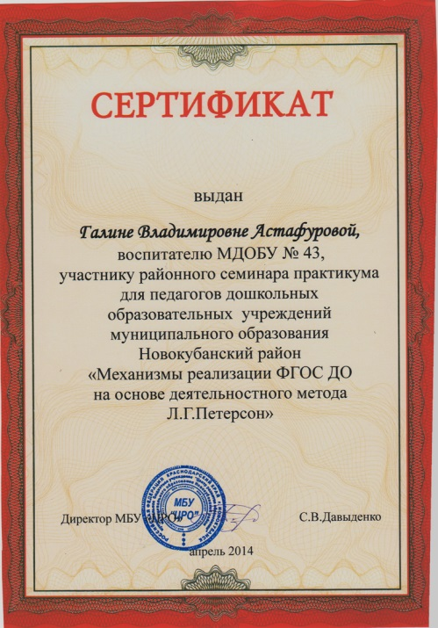
Диссеминация опыта работы педагогического коллектива
за 2013 – 2014 учебный год

Slide 9

Благодарю
за внимание

